Slide 3
Защитись от укуса клещей: обработай одежду

Slide 4
Чаще осматривай себя!

Slide 5
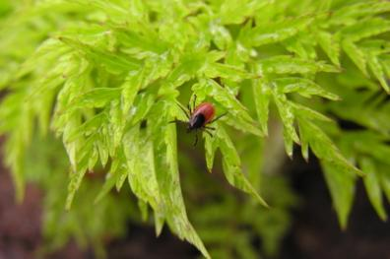
Не приноси домой цветы и траву в период активности клещей!

Slide 6
Осматривай животных

Slide 10
Сдай клеща на анализ

Slide 11
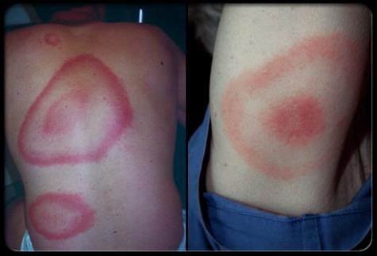
Вокруг укуса может возникнуть пятно

Slide 12
Обратись в поликлинику
Лучшая профилактика – прививка!

